Slide 1

PROPOSTA
DE CARREIRA
Técnico-Administrativo em Educação

Slide 2





O PCCTAE
O PCCTAE foi uma conquista para os profissionais vinculados ao Plano Único de Classificação e Retribuição de Cargos e Empregos (AZAMBUJA, 2018).
Plano de Carreira o “conjunto de princípios, diretrizes e normas que regulam o desenvolvimento profissional dos servidores titulares de cargos que integram determinada carreira, constituindo-se em instrumento de gestão do órgão ou entidade” (BRASIL, 2005).

Slide 3
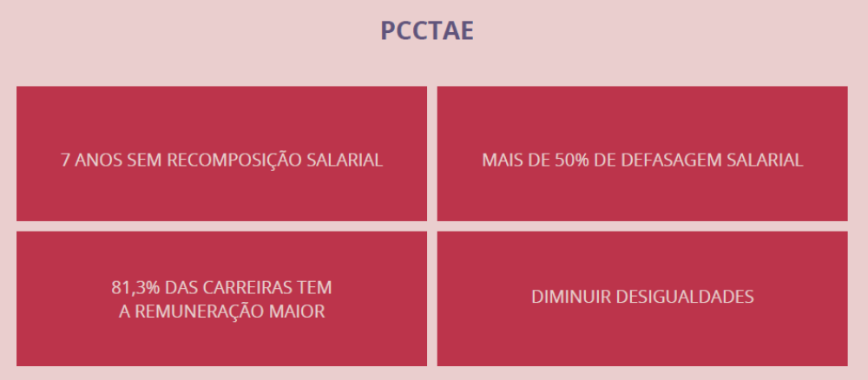

Slide 4



Diagnóstico
Maior categoria do Executivo Federal (EF)

Slide 5
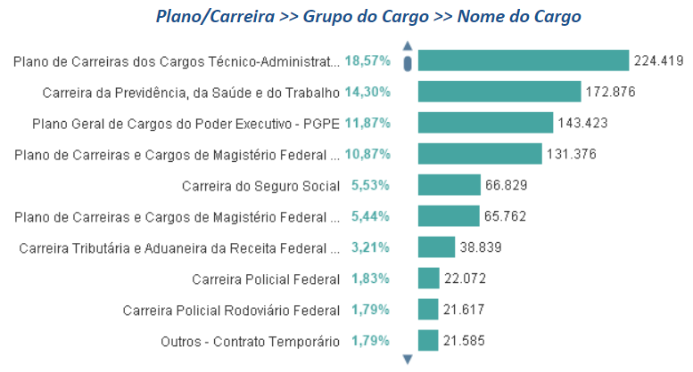
FONTE: Painel Estratégico de Pessoal (2023)

Slide 6
Diagnóstico
Matriz salarial

Slide 7
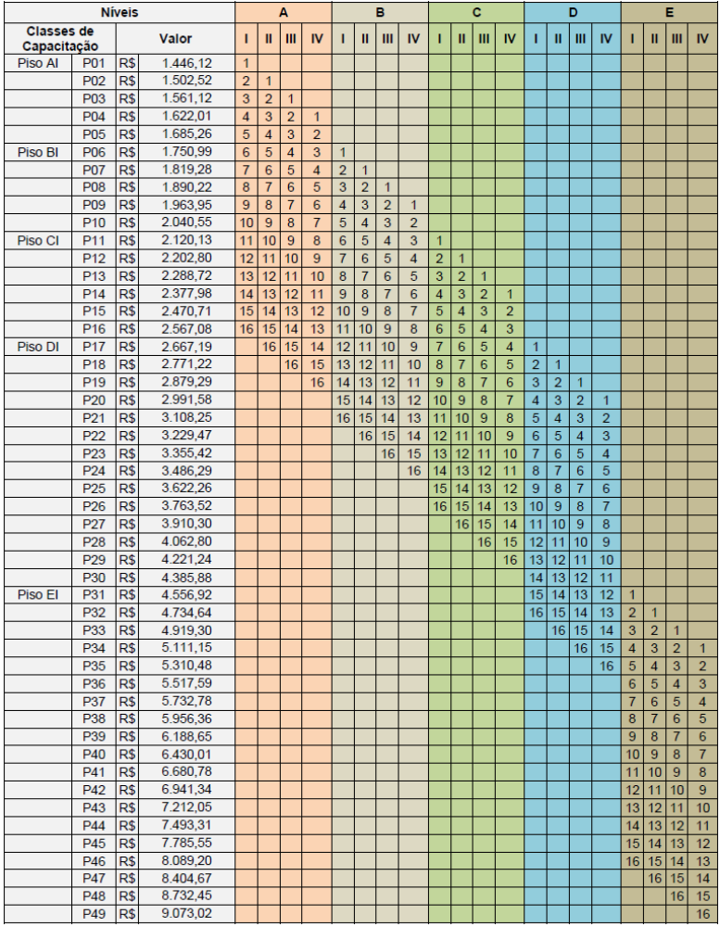

Slide 8
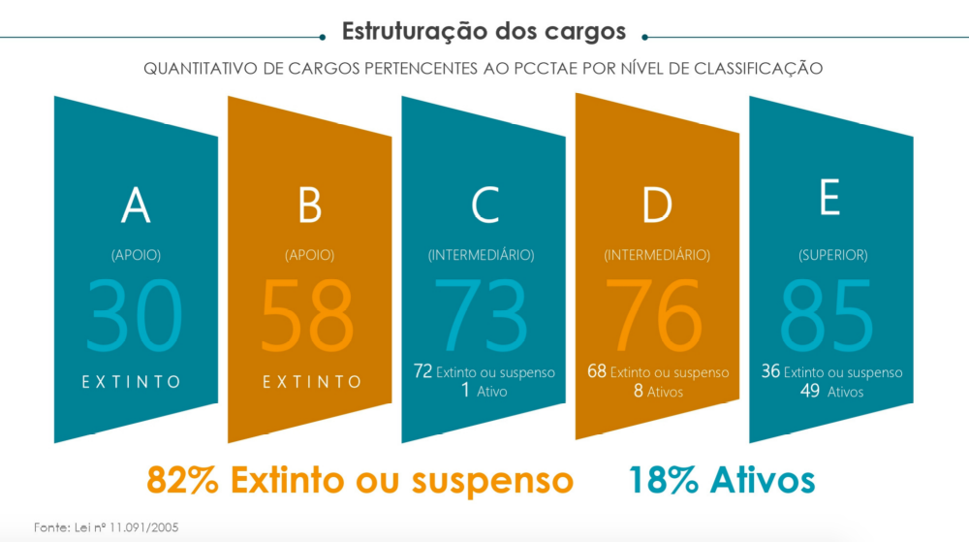

Slide 9
Diagnóstico
PIOR Remuneração do Executivo Federal

Slide 10
CARGOS DE NÍVEL INTERMEDIÁRIO
CARREIRA | NÍVEL | REMUNERAÇÃO INICIAL (R$) | DIFERENÇA (R$)
PCCTAE | NÍVEL D - INTERMEDIÁRIO | 2.446,96 (VB) | –
C&T | NÍVEL INTERMEDIÁRIO | 3.547,87(VB + GDACT) | +1.100,91
IBGE | NÍVEL INTERMEDIÁRIO | 3.677,27 (VB + GDIBGE) | +1.230,31
CPST | NÍVEL INTERMEDIÁRIO | 3.842,57 (VB + GDPST) | +1.395,61
PGPE* | NÍVEL INTERMEDIÁRIO | 4.025,57 (VB + GDPGPE) | +1.578,61
DENASUS | NÍVEL INTERMEDIÁRIO | 4.081,57 (VB + GDASUS) | +1.634,61
FNDE | NÍVEL INTERMEDIÁRIO | 4.602,63 (VB + GDPFNDE) | +2.155,67
CVM | NÍVEL INTERMEDIÁRIO | 4.769,20 (VB + GDASCVM) | +2.322,24
INSS | NÍVEL INTERMEDIÁRIO | 5.447,79 (VB + GAE + GDASS) | +3.000,83
FUNAI | NÍVEL INTERMEDIÁRIO | 5.482,07 (VB + GAPIN + GDAIN) | +3.035,11
DNIT | NÍVEL INTERMEDIÁRIO | 5.689,77 (VB + GDADNIT) | +3.242,81
FONTE: Brasil (2023) apud MOVIMENTO TAES NA LUTA (2023)

Slide 11
CARGOS DE NÍVEL SUPERIOR
CARREIRA | NÍVEL | REMUNERAÇÃO INICIAL (R$) | DIFERENÇA (R$)
PCCTAE | NÍVEL E - SUPERIOR | 4.180,66 (VB) | –
PGPE* | SUPERIOR | 5.739,09 (VB + GDPGPE) | +1.558,43
CPST* | SUPERIOR | 5.740,09 (VB + GDPST) | +1559,43
C&T* | SUPERIOR | 6.445,17(VB + GDACT) | +2.264,51
FUNAI | SUPERIOR | 6.693,87 (VB + GAPIN + GDAIN) | +2.513,21
DENASUS | SUPERIOR | 7.145,09 (VB + GDASUS) | +2.964,43
FNDE | SUPERIOR | 8.012,81 (VB + GDPFNDE) | +3.832,15
INSS | SUPERIOR | 8.357,07 (VB + GAE + GDASS) | +4.176,41
IBGE* | SUPERIOR | 8.488,47 (VB + GDIBGE) | +4.307,81
DNIT* | SUPERIOR | 10.832,03 (VB + GDADNIT) | +6.651,37
FONTE: Brasil (2023) apud MOVIMENTO TAES NA LUTA (2023)

Slide 12
Diagnóstico
Índice de Desligamento Elevado

Slide 13
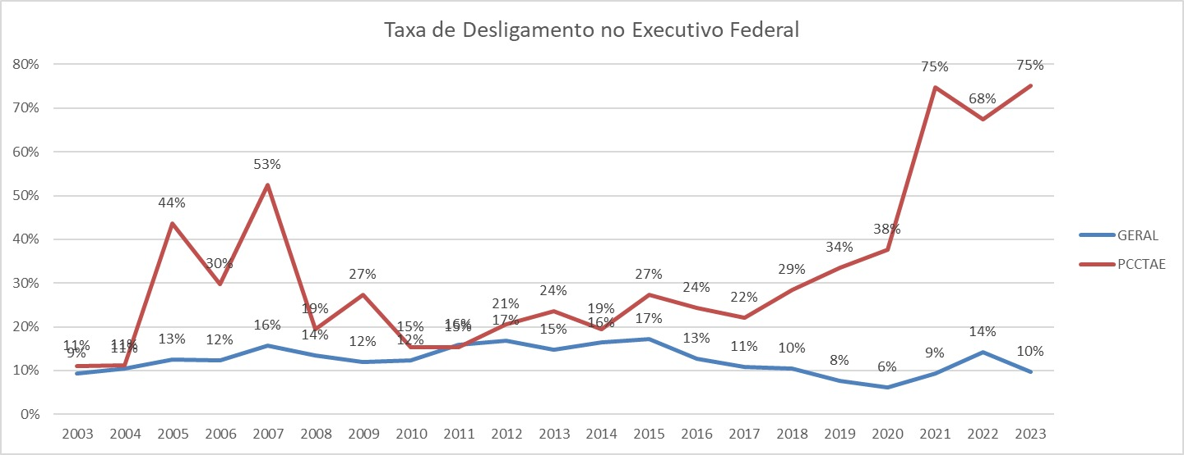
FONTE: Painel Estratégico de Pessoal (2023)

Slide 14
Diagnóstico
EC nº 41/2003
Regimes
Previdenciários
Lei nº 12.618/2012

Slide 15
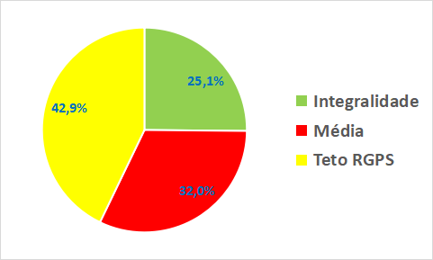
Diagnóstico
FONTE: Portal da Transparência (2023)

Slide 16
Proposta de Carreira
Mas como resolver?

Slide 17
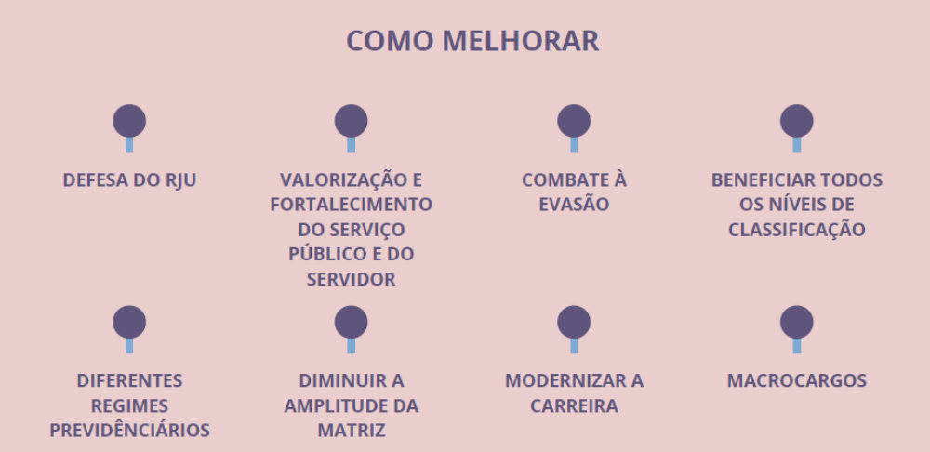

Slide 18

Premissas
1
Agrerar Teses/Forças da Federação
  2
  Atenção à Pauta Histórica
  3
  Estímulo à Permanência na Carreira
  4
  Respeito aos Regimes Previdenciários
  5
  Distribuição Equitativa de Recursos

Slide 19
Premissas
6
Manter as boas características atuais
  7
  Não prejudicar nenhum nível de classificação

Slide 20

Deliberações
1
Recomposição das Perdas Inflacionárias
Reduzir o interstício de Progressão para 12 meses
  2
  3
  Piso de 3 salários mínimos
  4
  Reajuste dos percentuais de incentivo à Qualificação
5
  Analisar junto à CNSC quanto à possibilidade de:
  Ampliação de IV para VIII Níves de Capacitação
  Implementaçãõ do RSC para a carreira do PCCTAE
  Correlações entre os níveis
  Construções de cenários que não gerem VBC ou riscos no reposicionamentos

Slide 21
Tabela
"Nada é mais poderoso do que uma ideia que chegou no tempo certo."
Victor Hugo

Slide 22
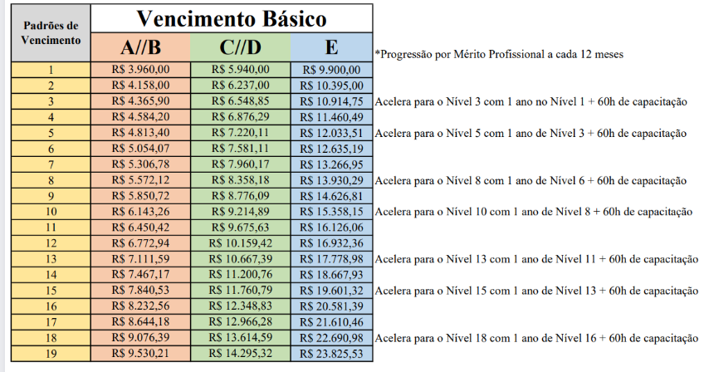
Notes:
Construção flexível e distribuição equânime de recursos

Slide 23
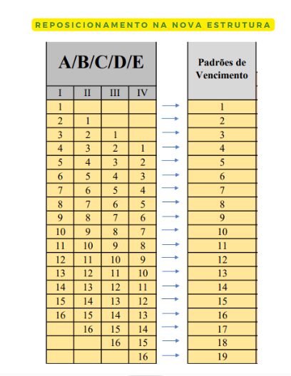

Slide 24

PROPOSTA DE CARREIRA
Obrigado!

